Slide 1
Dinámica de sólido rígido
2º año ejecutivo
Segundo semestre, 2021

Slide 2
Dinámica de cuerpo rígido: Torque neto no nulo
Hasta ahora, hemos estudiado casos donde los cuerpos se mantienen en equilibrio y por ende su torque neto es nulo, pero ¿qué sucede si el torque neto es distinto de cero?

Slide 3
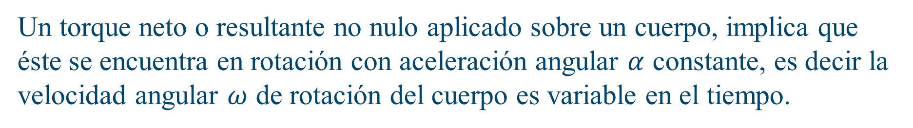
Dinámica de cuero rígido: Torque neto no nulo
Un torque neto o resultante no nulo aplicado sobre un cuerpo, implica que éste se encuentra en rotación con aceleración angular $α$ constante, es decir la velocidad angular $ω$ de rotación del cuerpo es variable en el tiempo.

Slide 4

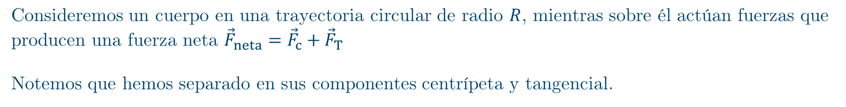



Dinámica de cuerpo rígido: torque neto no nulo
Consideremos un cuerpo en una trayectoria circular de radio $R$, mientras sobre él actúan fuerzas que producen una fuerza neta ${\vec{F}}_{neta}={\vec{F}}_{c}+{\vec{F}}_{T}$
Notemos que hemos separado en sus componentes centrípeta y tangencial.
Respecto del centro de la trayectoria, el torque neto, realizado por la fuerza neta está dado por
$${\vec{F}}_{T}$$
$${\vec{τ}}_{neto}=\vec{r}×{\vec{F}}_{neta}=\vec{r}×{\vec{F}}_{T}$$
$$\vec{r}$$
$${\vec{F}}_{c}$$

Slide 5



Dinámica de cuerpo rígido: torque neto no nulo
Consideremos un cuerpo en una trayectoria circular de radio $R$, mientras sobre él actúan fuerzas que producen una fuerza neta ${\vec{F}}_{neta}={\vec{F}}_{c}+{\vec{F}}_{T}$
Notemos que hemos separado en sus componentes centrípeta y tangencial.
Respecto del centro de la trayectoria, el torque neto, realizado por la fuerza neta está dado por
$${\vec{τ}}_{neto}$$
$${\vec{F}}_{T}$$
$${\vec{τ}}_{neto}=τ_{neto}\hat{n}$$
$${\vec{τ}}_{neto}=\vec{r}×{\vec{F}}_{neta}=\vec{r}×{\vec{F}}_{T}$$
$$\vec{r}$$
$${\vec{τ}}_{neto}=RF_{T}\hat{n}=Rma_{T}\hat{n}=mR\left(Rα\right)\hat{n}=mR^{2}α\hat{n}$$
$${\vec{F}}_{c}$$
$${\vec{τ}}_{neto}=I \vec{α}$$

Slide 6
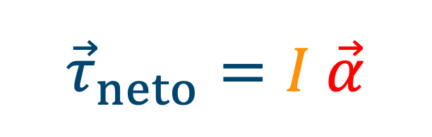
Dinámica de cuerpo rígido: Torque neto no nulo
$${\vec{τ}}_{neto}=I \vec{α}$$

Slide 7
Modelación para el análisis de un cuerpo rígido

Slide 8
Corrección al modelo de dinámica
Ahora el modelo incluye:
Construcción del diagrama de interacciones*.
Construcción de inventarios de fuerzas*.
Construcción de DCLE y DCL (cuando sea necesario).
Predicción de aceleración lineal y aceleración angular.
Construcción de ecuaciones de movimiento. (suma de fuerzas y suma de torques)
Conectar aceleración lineal y angular, cálculo de aceleraciones, fuerzas y revisar inconsistencias.
* opcional
r
g
M
m

Slide 9

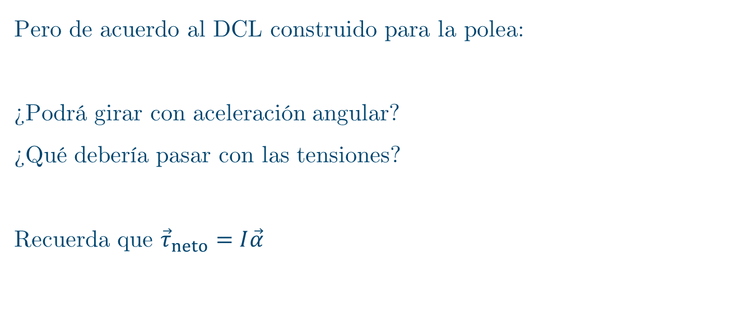


¿Es extensible este modelo para rotación?
Pero de acuerdo al DCL construido para la polea:
¿Podrá girar con aceleración angular?
¿Qué debería pasar con las tensiones?
Recuerda que ${\vec{τ}}_{neto}=I\vec{α}$
$$\vec{R}$$
$${\vec{T}}_{1}$$
$${\vec{T}}_{2}$$

Slide 10




Modelo dinámico para rotación
En el diagrama de cuerpo libre extendido (DCLE), ahora debemos considerar el peso de la polea (masa no despreciable) y que las tensiones son de distintas magnitudes en cada lado de la cuerda.
¿De todas esas fuerzas, cuáles influyen en el torque neto?
$$\vec{R}$$
$${\vec{T}}_{1}$$
$${\vec{T}}_{2}$$
$$\vec{P}$$

Slide 11
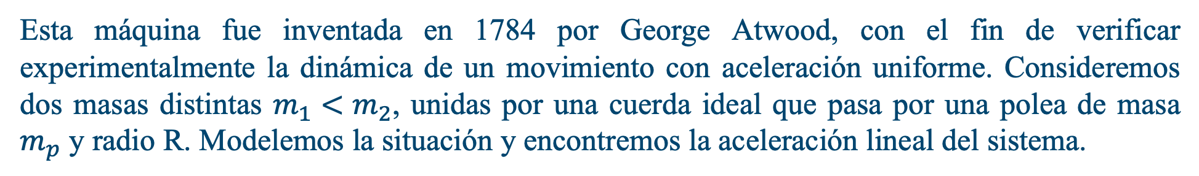



Máquina de Atwood
Esta máquina fue inventada en 1784 por George Atwood, con el fin de verificar experimentalmente la dinámica de un movimiento con aceleración uniforme. Consideremos dos masas distintas $m_{1}<m_{2}$, unidas por una cuerda ideal que pasa por una polea de masa $m_{p}$ y radio R. Modelemos la situación y encontremos la aceleración lineal del sistema.
$$\vec{g}$$
$$m_{2}$$
$$m_{1}$$

Slide 12
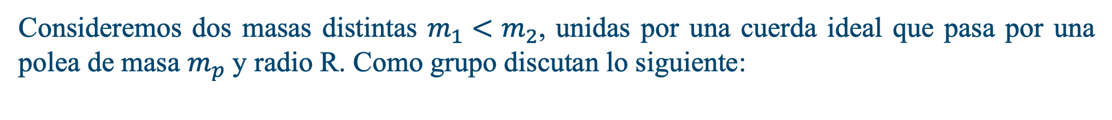
Máquina de Atwood
Consideremos dos masas distintas $m_{1}<m_{2}$, unidas por una cuerda ideal que pasa por una polea de masa $m_{p}$ y radio R. Como grupo discutan lo siguiente:
a. ¿Cuál o cuales son los cuerpos de estudio?
b. ¿De los cuerpos de estudio, ¿cuál(es) rota(n) y cual(es) se trasladan?
c. Realicen el o los DCL y DCLE correspondientes.
d. Predigan las aceleraciones correspondientes.
e. Construyan las ecuaciones de suma de fuerzas y de torques.
$$\vec{g}$$
$$m_{2}$$
$$m_{1}$$

Slide 13













Máquina de Atwood
$$\vec{g}$$
${DCL}_{1}$
${DCL}_{2}$
$$T_{2}$$
$$T_{1}$$
$$a$$
$$a$$
$$m_{2}$$
$$m_{1}g$$
$$m_{2}g$$
$$m_{1}$$
$$T_{1}−m_{1}g=m_{1}a$$
$${−T}_{2}+m_{2}g=m_{2}a$$
$$T_{1}=m_{1}\left(a+g\right) (1)$$
$$T_{2}=m_{2}\left(−a+g\right) (2)$$

Slide 14








Máquina de Atwood
$$DCLE$$
$$\vec{g}$$
${DCL}_{1}$
${DCL}_{2}$
$$F_{soporte}$$
$$T_{2}$$
$$T_{1}$$
$$a$$
$$a$$
$$α ⨂$$
$$m_{2}$$
$$R$$
$$R$$
$$m_{1}g$$
$$m_{2}g$$
$$T_{1}$$
$$m_{1}$$
$$T_{1}−m_{1}g=m_{1}a$$
$$T_{2}$$
$${−T}_{2}+m_{2}g=m_{2}a$$
$$m_{p}g$$
$$T_{1}=m_{1}\left(a+g\right) (1)$$
$$T_{2}=m_{2}\left(−a+g\right) (2)$$
$T_{2}R−T_{1}R=Iα$ $(3)$

Slide 15

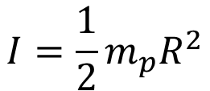



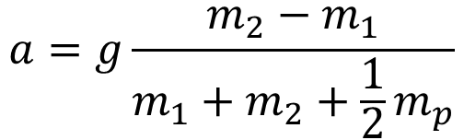
Máquina de Atwood
$$T_{1}=m_{1}\left(a+g\right) (1)$$
El momento de inercia de la polea respecto de un eje de rotación que pasa por su centro es
$$\vec{g}$$
$$T_{2}=m_{2}\left(−a+g\right) (2)$$
$$I=\frac{1}{2}m_{p}R^{2}$$
$T_{2}R−T_{1}R=Iα$ $(3)$
$$m_{2}$$
y usando la condición de rodadura
$$a=αR$$
$$m_{1}$$
encontramos la aceleración lineal del sistema
$$a=g\frac{m_{2}−m_{1}}{m_{1}+m_{2}+\frac{1}{2}m_{p}}$$

Slide 16
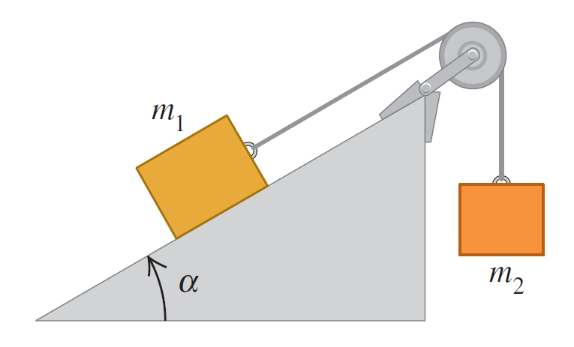
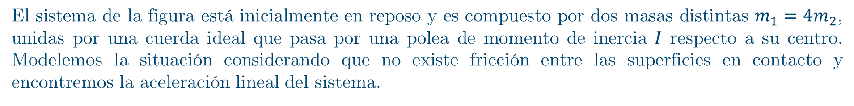

Ejercicio
El sistema de la figura está inicialmente en reposo y es compuesto por dos masas distintas $m_{1}=4m_{2}$, unidas por una cuerda ideal que pasa por una polea de momento de inercia $I$ respecto a su centro. Modelemos la situación considerando que no existe fricción entre las superficies en contacto y encontremos la aceleración lineal del sistema.
$$\vec{g}$$

Slide 17
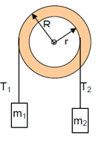
Ejercicio. Problema 14 de la guía
Una polea de 800 [g] de masa está unida a dos bloques por medio de cuerdas inextensibles de masa despreciable, como se indica en la figura, despreciando el rozamiento con el eje, determinar:
a) La aceleración angular del disco
b) La aceleración lineal de cada bloque
c) La tensión en cada cuerda.
Suponer m₁ =600 [g], m₂=500 [g], R= 8 [cm] y r =6 [cm]
$$\vec{g}$$

